Slide 1
第X届某某某大型活动
招商合作方案
这里输入您的公司/机构名称

Slide 2
这是一个拥有完整的逻辑结构的活动招商方案的PPT，可以用于体育赛事、展会展览、论坛讲座、商务活动等招商路演，可以轻松地结合您的实际情况修改成您自己的招商方案。
本页作为前言，可以在这里叙述该PPT的主要内容，也可以用一段话作为导语，引导观众的思维慢慢地进入您即将讲解的内容上去。
前言

Slide 3
活动价值
活动运营
携手共赢
合作方案

Slide 4
Part 1
活动价值
活动简介
合作伙伴
活动理念
活动意义
商业价值
活动规划

Slide 5
Part 1
1.1 活动简介
第二届“某某杯”
——环城自行车公益赛
“环城自行车公益赛”是一项健康环保、时尚的公益性质的赛事活动，以公务员、城市白领等精英团队为主要参赛群体，在倡导环保出行、健康生活的今天受到越来越多人的关注和参与。参与者在骑行中可以煅炼体魄、身心放松、自我减压；声势浩大的活动在宣传环保的同时吸引众多媒体关注，也给赞助商带来极高的曝光率。

Slide 6
Part 1
1.2 合作伙伴
指导单位
某某市社会体育管理中心、某某省骑行运动协会、某某市总工会
联合主办
某某租宝金融信息服务有限公司、万达传媒（武汉）有限公司
媒体支持
CCTV2财经频道、凤凰卫视、东方卫视、湖北卫视
第一财经、和讯财经、东方财富网、新浪网、腾讯体育、今日头条、搜狐体育、网易、中国房地产报、企业家杂志

Slide 7
Part 1
1.3 活动理念
环保出行
用声势浩大骑行的方式宣传环保理念
团队互助
团队成员间互砥砺，激发进取，完成超越
超越自我
长途骑行对身体和精神都是种挑战
共创共享
参与共建，共创共享是时代精神，骑行的意义本身就是一个共创共享的过程。

Slide 8
Part 1
1.4 活动意义
促进身心健康发展
搭建时尚社交平台，骑行会友
超越自我，培养积极向上的生活态度
员工价值
展现企业风采
加强协同合作和团队建设
树立行业领先地位
企业价值
活动意义
社会价值
培养健康生态、环保乐观的生活新方式
促进行业交流与发展

Slide 9
Part 1
1.5 行业概况
1
企业高管、公务员、白领、行业精英等高净值人群参与。
精英汇集
2
金融保险、地产、汽车、IT与3C、运动器材、健康医疗、环保产品等
聚焦行业

Slide 10
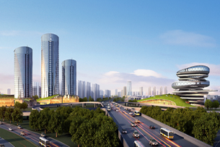
Part 1
1.6 商业价值
精心规划最具商业价值骑行路线
出发点：人民广场
本市最具影响力的文化和政治中心
中山公园
挑战骑行者的唯美山地公园
世纪海滩
最美骑行路线
国际会展中心
本市最吸引媒体聚焦点
御龙商业中心
繁华商业中心，高端CBD聚集处

Slide 11
Part 1
1.7 活动规划
5万人
直接参与人数将达5万人，影响人群高达千万人。
社会影响
12站
2016-2017年度规划12站
在华中地区有影响力的6所大城市举办1－2场。
与政府部门、知名媒体、大型企业联合举办，实现社会价值和商业价值双丰收。

Slide 12
Part 2
活动运营
活动方案
活动设计
服务保障
拟招募企业

Slide 13
Part 2
2.1 活动方案
活动时间
2016年9月20日13:00
活动地点
某某市人民广场
活动项目
35公里城市山地混合骑行
参赛对象
企业高管、公务员、白领、行业精英等
活动规模
约1000人

Slide 14
Part 2
2.2 活动设计
开幕式
35公里骑行
终点派对
13:00-13:40
14:00-16:30
17:00-19:00
开场演出《鼓舞》
放飞汽球
嘉宾讲话
明星企业家致辞
骑行路上，中途有三个休间站点，各种保障设施与物资齐全。
文艺晚会
获胜者颁奖
精英酒会
烟火表演

Slide 15
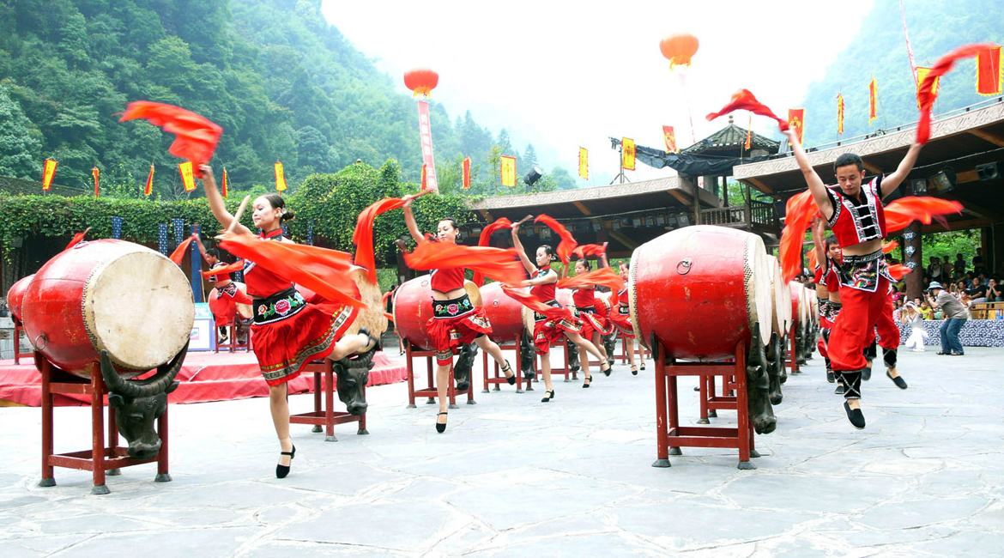
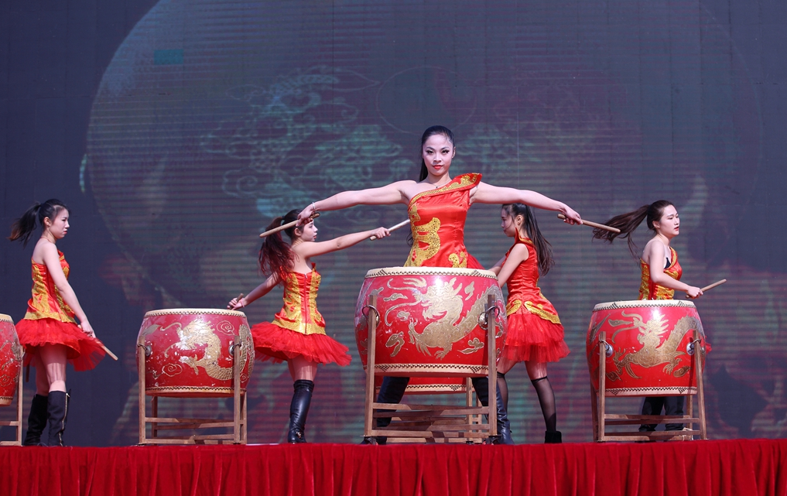
Part 2
2.2 活动设计
开幕式—鼓舞
这是一个用图片文字来介绍活动各个环节的活动设计，可以用格式刷将您的图片变得有立体感一些。

Slide 16
Part 2
2.3 服务保障
完善的志愿者服务体系
专业的安保医疗部署
意外保险
多角度捕捉美好瞬间
固定救护站
安保和救援
随行维修组
职责分工
现场急救组
医生负责专业的判断、施救
志愿者负责信息传递、现场管理和施救配合
安保人员负责维持现场秩序、排除安全隐患

Slide 17
Part 2
2.4 拟招募企业

Slide 18
Part 3
合作方案
合作价值
合作权益
合作方式
回报示例
合作流程
联系我们

Slide 19
Part 3
3.1 合作价值
深度品牌建设
量身打造品牌价值，活动植入、定制化，企业（产品）理念无缝对接
活动
活动
高度
力度
媒体支持
一触即发
知名权威媒体多角度解析，覆盖面和影响力大大提成
高品质骑行线路一触即发
政府支持
精英汇聚
有效整合社会各界资源，为赛事提供必要保障，更具高度和号召力
聚焦行业精英，更具有社会影响力和号召力，强化赛事力度
活动
活动
响度
进度

Slide 20
Part 3
3.1 合作价值
引起品牌共鸣
实现品牌溢价
活动所倡导的文化体验与精神理念带给参与者极大的共鸣和良好的感受，与合作企业打通情感连接，在精英人群中获得极强的口碑传播效应。
活动还将置入环保、和谐和公益元素，倡导绿色生活，关注全民健康，彰显企业社会责任，提高企业产品的美誉度及认同感

Slide 21
Part 3
3.2 合作权益
品牌展示
商业权益
品牌信息触及现场每一个角落（背景板、龙门、广告A板、横幅、led大屏幕、参赛服装、赛事包、跑者手册等）
名称体现、商标使用、行业排他、指定赛事用品、深度捆绑品牌建设、商业开发
官方荣誉
企业领导参与大赛各项重大活动，现场贵宾待遇、鸣枪嘉宾/致辞嘉宾/颁奖嘉宾、企业员工享受免费参赛名额、优先享受赛事服务
媒体权益
主流媒体专访、贯穿比赛全程的软文传播、现场主持人口播、官方网站及微信推广、媒体广告传播、合作渠道APP宣传等
定制体验
产品体验、奖品设置、现场展示、大帐定制、专属车辆提供、伴手礼、会场定制等

Slide 22
Part 3
3.2 合作权益
尊享礼遇，现场展示及媒体回报
（具体权益内容依赞助等级而定）
序号 | 权益细则 | 赞助商权益描述 | 备注
1 | 名称体现 | 享有对应的赞助商称号，组委会对外发布的赛事公开文件以及媒体宣传中涉及赞助商信息时均以“**赞助商”身份标识； | 合作签约暨赛事启动仪式邀请媒体参与报道
2 | 赛事荣誉 | 企业领导担任大赛组委会名誉顾问，参与大赛各项重大活动，为大赛冠军颁奖； | 现场贵宾待遇、现场致词
3 | 行业排他 | 赞助企业在本届大赛招商中享有行业排他权；
4 | 赛事指定用品 | 赞助企业产品成为本届赛事同行业唯一指定用品； | 限组委会使用
5 | 产品体验 | 赛事期间赞助商可提供产品给全部正式参赛队员使用和特殊展示；（物资装备试用、食品&饮料食用、车辆试乘试驾等） | 产品种类、质量及数量需经组委会确认；体验成本由赞助商自负；
6 | 下届优先 | 拥有下一年度赛事同行业内赞助优先谈判与签约权；
7 | 媒体选择 | 赞助企业对于赛事报道媒体有建议权
8 | 二次商业开发 | 企业可借助于本次赛事平台，开发商业活动，或相关主题的促销等商业活动； | 需组委会授权
9 | 奖品设置 | 企业产品可作为获奖队（员）奖品并享有同行业产品排他权；
10 | 赛事参与 | 企业获得活动全程参与新闻发布会、颁奖礼以及线上广告发布；获得免费名额参与赛事；

Slide 23
Part 3
3.3 合作方式
战略合作伙伴
额度 500万
1
首席赞助
额度 300万
2
主赞助
额度 150万
3
联合赞助
额度 100万
4
合作赞助
额度 50万
5

Slide 24
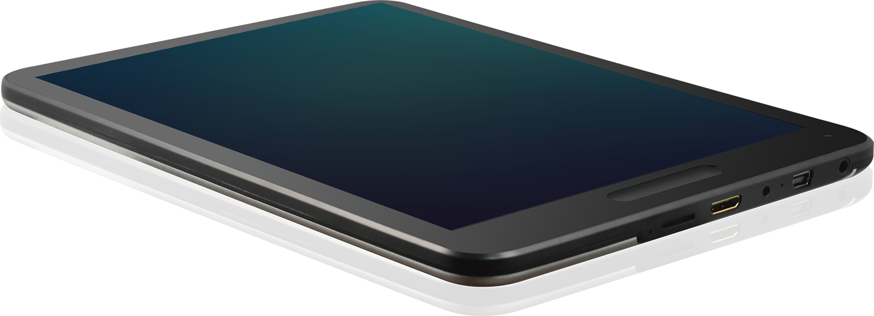
Part 3
3.4 权益回报示例
强势媒体宣传
赛事整合电视、广播、平面、网络及新媒体等多领域传播渠道，在赛事前中后期形成联动效应，实现多平台化、形式多样化的全方位立体传播
财经、地产、科技、医疗等主流高端专业媒体参与赛事现场报道

Slide 25
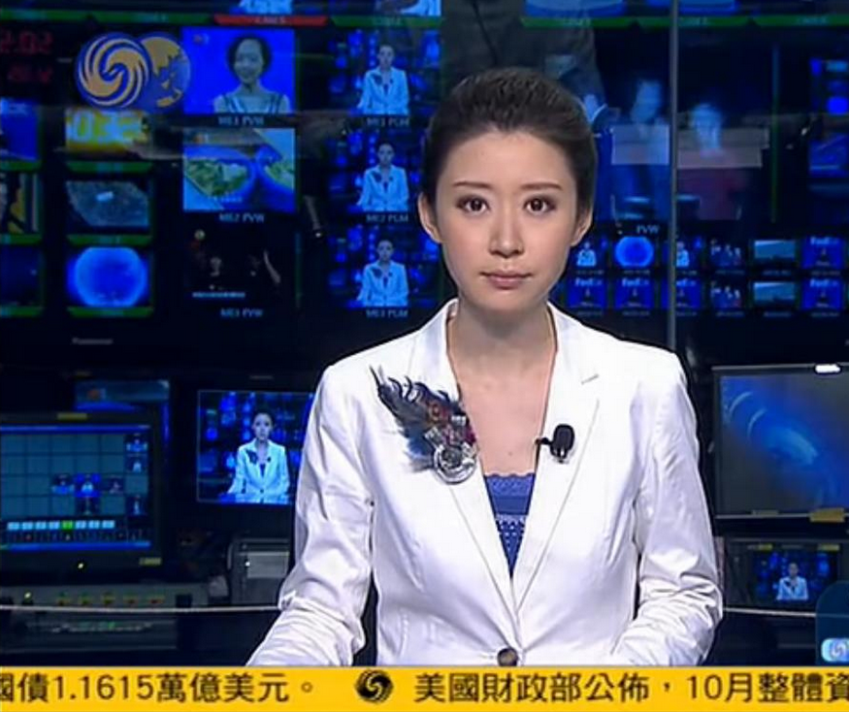
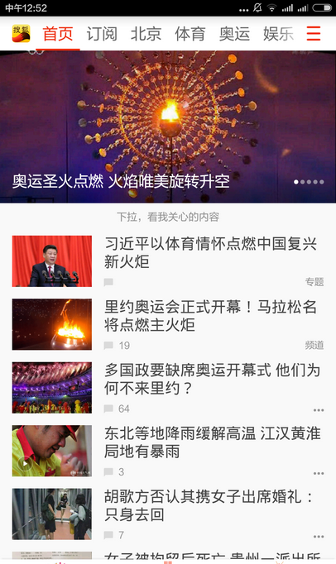
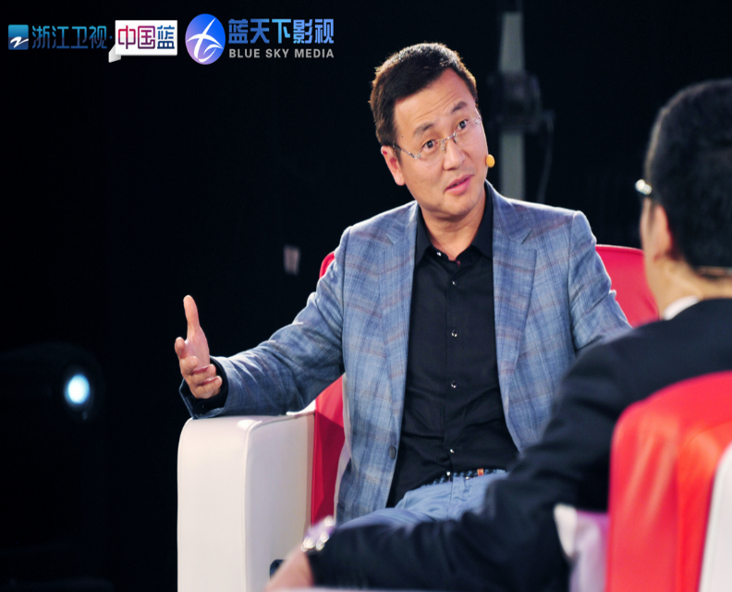
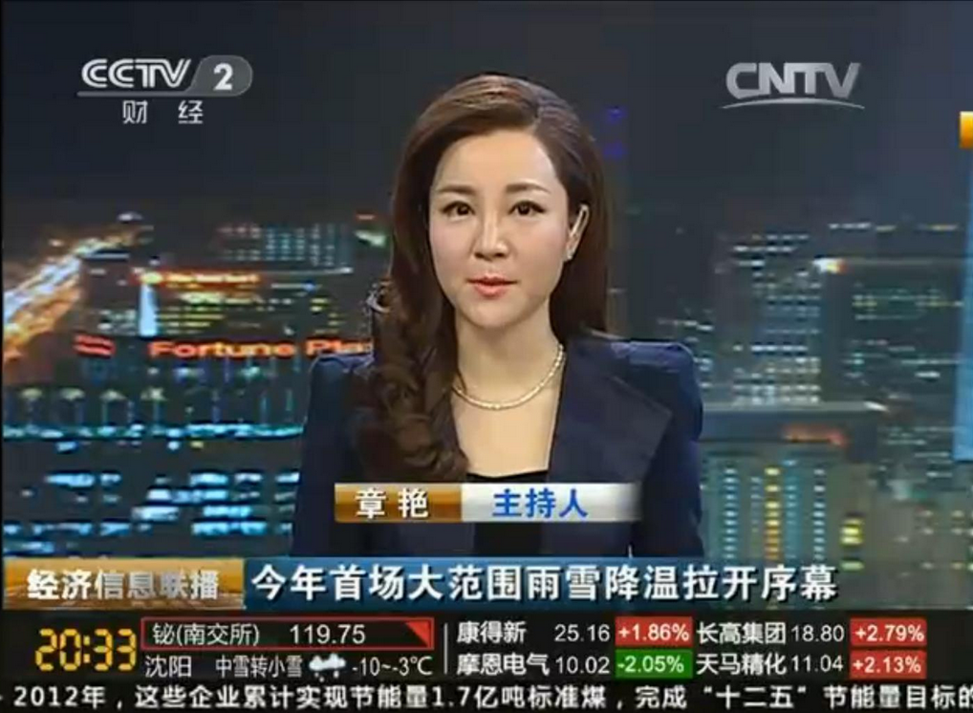
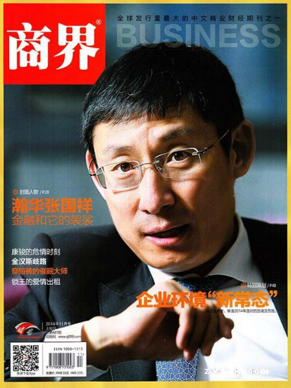
Part 3
3.4 权益回报示例
强势宣传，引爆传播效应
多角度
全方位
广覆盖
高频次

Slide 26
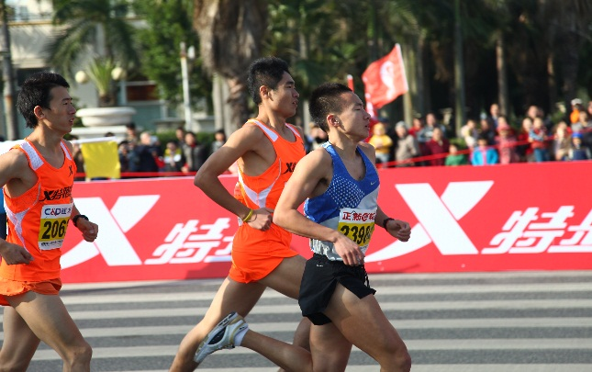
Part 3
3.4 权益回报示例
01
品牌展示
开幕式大背景板
现场大广告牌
签到板
冲刺带
起跑龙门
跑道挡板
道旗/水柱旗
路标指引牌
跑道地贴
企业品牌联展展位
主会场遮阳伞
······
背景展板和门柱
02
定制的文化衫
活动周边产品
03
定制奖牌、T恤、赛包
号码布、寄包卡、参赛手册、计时芯片、伴手礼······
跑道档板、道旗

Slide 27
Part 3
3.4 权益回报示例
商业权益
商标使用权
行业排他权
企业产品唯一指定赛事用品
官方荣誉（致辞嘉宾、鸣枪嘉宾、颁奖嘉宾）
商业权益
人物
专访
配套活动
配套活动
定制化赛事嘉年华活动
提升品牌认知强度

Slide 28
Part 3
3.5 合作流程
客户咨询
方案及报价
签订合同
设计定稿
项目运作

Slide 29
北京某某某某发展有限公司
公司地址：北京市某某路棠景街XX号某某大厦7楼
电话：010-8888888
传真：010-8888889
E-Mail：address@163.com
网址：www.adress.com
全国服务热线：4008888887
扫描关注微信公众号

Slide 30
感谢关注
这里输入您的公司/机构名称

Slide 31
Part 3
3.1 请输入您的标题
优势(Strengths)
劣势(Weaknesses)
1、专业有优势，属热门专业。
2、特长有优势，成绩优秀，有大公司实习经验。
3、能力有优势，担任过学生会干部，获得优干等称号。
1、学历方面有劣势，在研究生盛行的时代本科生劣势明显。
2、家庭劣势：普通家庭长大，使得眼界有一定的局限，能获得的家庭资源有限。
S
W
机遇(Opportunities)
O
T
风险(Threats)
1、抓紧热门专业，找到工作煅炼自己的业务能力。
2、发挥能力优势，尽一切机会为自己创造机会。
1、如果参加了工作，就失去了进一步深造机会。
2、本科学历在本行业中发展空间越来越小。

Slide 32
Part 3
3.1 请输入您的标题
网络推广
●百度、优酷、腾迅视频的网络推广
传媒推广
●选择合适的报纸和杂志投放广告
商务合作
●与4S店、商务酒店进行合作
参与各类展会
●积极参加各类展销会、品鉴会
其他营销
●发动其他一切人脉资源营销

Slide 33
Part 3
3.1 请输入您的标题
生产成本
请在这里输入段落文本内容请在这里输入段落文本内容
人力资源
公关费用
45%
12%
请在这里输入段落文本内容请在这里输入
请在这里输入段落文本内容请在这里输入
8%
15%
办公费用
营销费用
20%
请在这里输入段落文本内容请在这里输入
请在这里输入段落文本内容请在这里输入

Slide 34
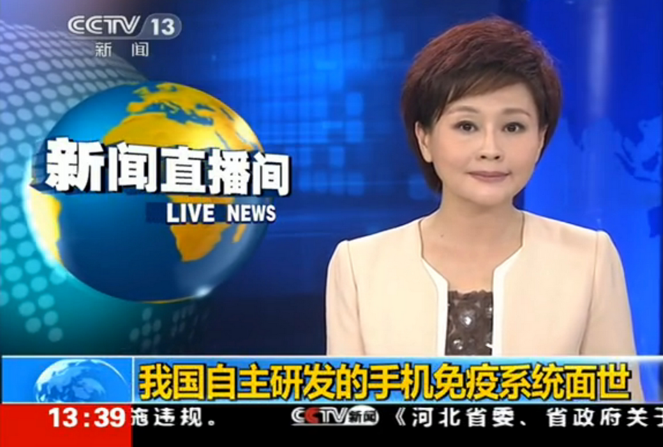
Part 3
3.1 请输入您的标题
1
行业发展处于更新换代的关键时期，新的理念和方法正处于萌芽状态。
2
龙头企业都乐于使用传统的方法，仅有少数企业目前处在探索阶段。
3
淘宝、天猫、京东等网商大咖都未解决用户的真正痛点。
这里可以用来展示相关图片或视频文件

Slide 35
Part 3
3.1 请输入您的标题
会员付费
目前虚拟物品付费是中国社交某某行业最主要盈利模式
虚拟物品付费
购买目的主要是以向主播或其他用户赠送礼物的方式表达情感，如购买鲜花、砖头、抱抱等；
增值服务付费
用户通过付费成为会员，享受专属权利，满足更多的应用需求，拓展使用社交某某服务的范围。
活动参与付费
用户通过付费可以参与社交某某网站/软件举办的相关线上或线下活动，获得参与活动资格。

Slide 36
Part 3
3.1 请输入您的标题
1
五年的某某某某专业市场经验
团队
技术
2
全国各省累计超过2000个案例
3
三年的数据沉淀，已形成完整的数据库
4
某某某行业知名品牌，设计公司，营销团队有合作先例
品牌
客户
5
在某某行业有一定的知名度，口碑极好
6
稳定的线下技术对接团队

Slide 37
Part 6
6.4 备用图标

